Slide 1
BASE DE DATOS PARA LA GESTION DE TRABAJOS DE FIN DE CARRERA
PRESENTADO POR:
LEIDY VIVIANA GIRON HOYOS
SOFIA CASTRO
PRESENTADO A :
JORGE ANDRES CORAL- INSTRUCTOR
CENTRO DE TELEINFORMATICA Y PRODUCCION INDUSTRIAL
ADSI
FICHA: 2452442
POPAYÁN 30-AGOSTO-2022

Slide 2
Una Escuela de Informática quiere generar un sistema para tener controlado en una base de datos todo lo referente a los Trabajos Fin de Carrera (T.F.C.):
Alumnos que los realizan, Profesores que los dirigen, Temas de los que tratan y Tribunales que los corrigen.
Por tanto, es de interés: Que los alumnos se definan por su número de matrícula, DNI y nombre. Un alumno realiza, evidentemente, sólo un T.F.C.
Que los T.F.C. se definen por un número de orden y por la fecha de comienzo. Un T.F.C. determinado, no puede ser realizado por varios alumnos.
Que un profesor se define por su DNI, nombre y domicilio; y puesto que los T.F.C. son del área en el que trabaja, NO interesa conocer el T.F.C. que dirige sino a qué alumno se lo dirige.
Que un Tribunal está formado por varios profesores y los profesores pueden formar parte de varios tribunales. Por otra parte, sí es de interés para el tribunal conocer qué alumno es el que se presenta, con qué T.F.C. y en qué fecha lo ha defendido.
El tribunal se define por un número de tribunal, lugar de examen y por el número de componentes. Al margen de esto, un alumno puede haber pertenecido a algún grupo de investigación del que haya surgido la idea del T.F.C.
Dichos grupos se identifican por un número de grupo, su nombre y por su número de componentes. Un alumno no puede pertenecer a más de un grupo y no es de interés saber si el grupo tiene algo que ver o no con el T.F.C. del alumno; sí siendo de interés la fecha de incorporación a dicho grupo. Por otra parte, un profesor, al margen de dirigir el T.F.C. de algunos alumnos, puede haber colaborado con otros en la realización de dicho T.F.C. pero siendo otro profesor el que lo dirige. En este caso, sólo es interesante conocer qué profesor ha ayudado a qué alumno (a un alumno le pueden ayudar varios profesores).

Slide 3
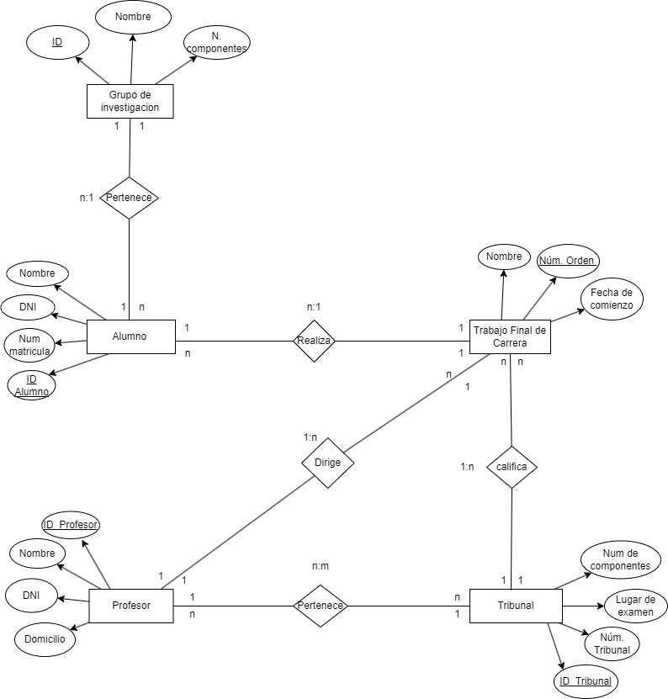
MODELO ENTIDAD RELACION

Slide 4
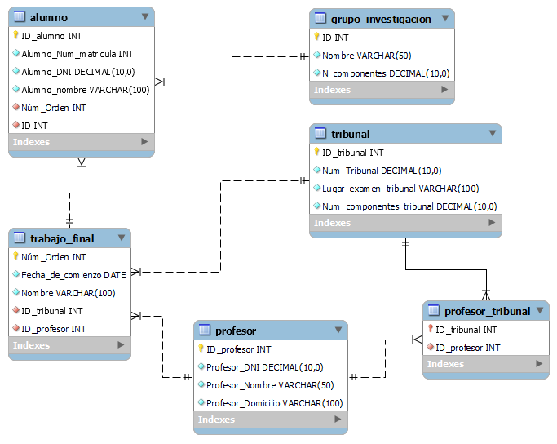
MODELO RELACIONAL

Slide 5
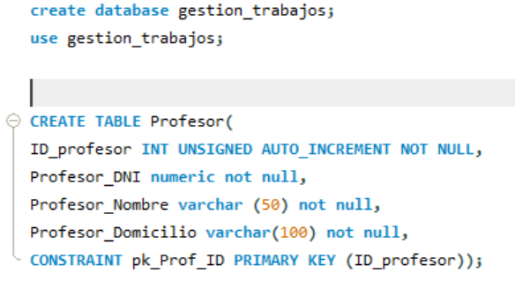
SCRIPT

Slide 6
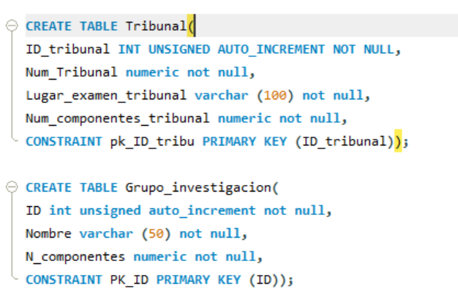
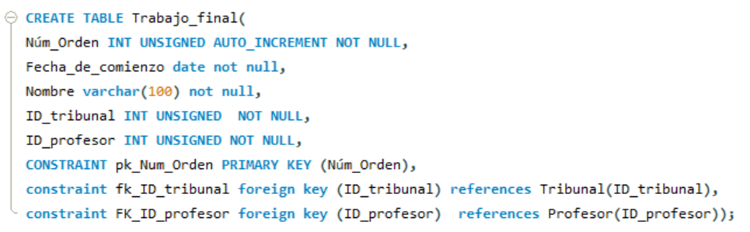

Slide 7
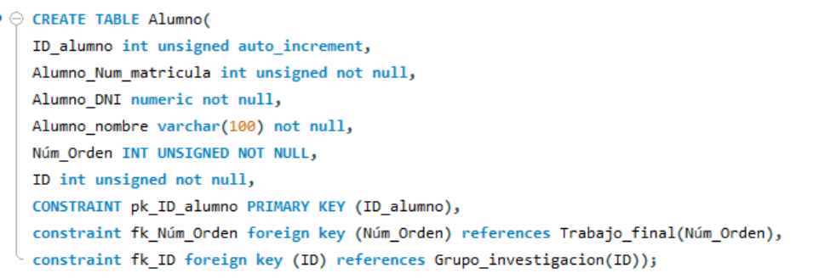
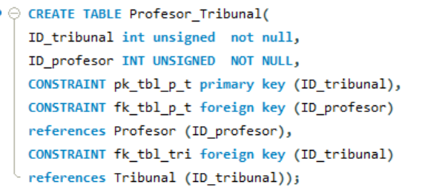

Slide 8
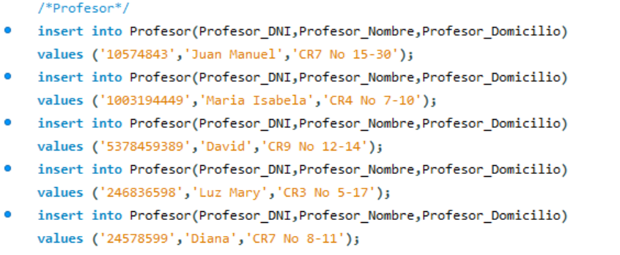
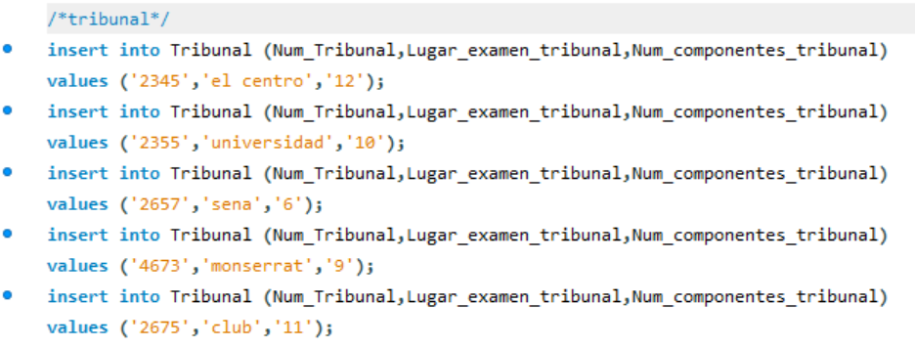
INSERT DATOS

Slide 9
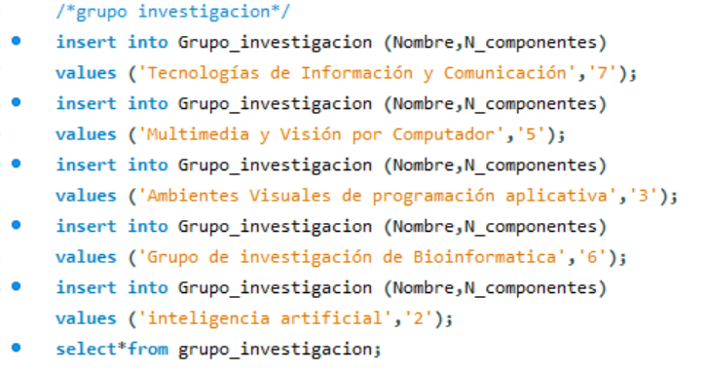
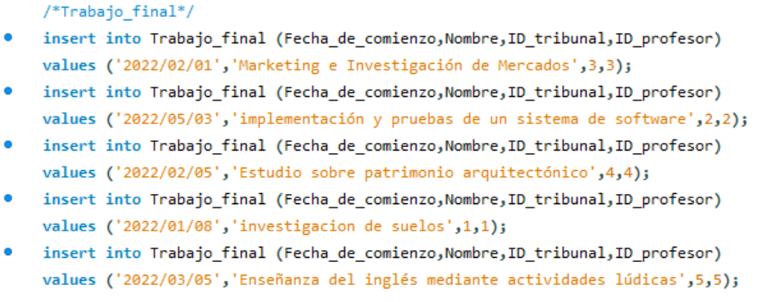

Slide 10
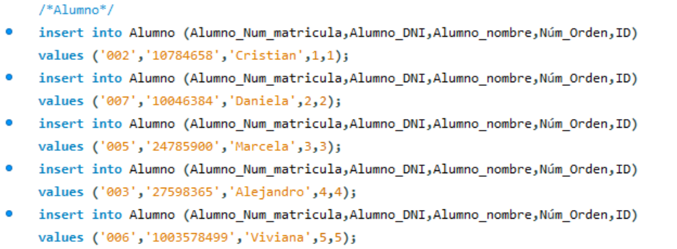

Slide 11

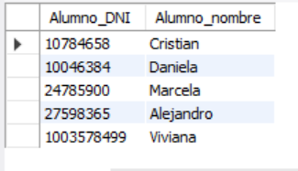
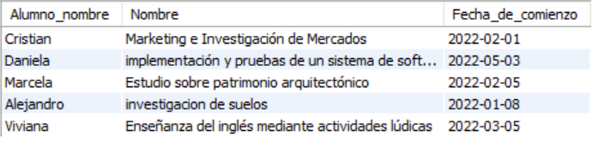
CONSULTAS

Slide 12

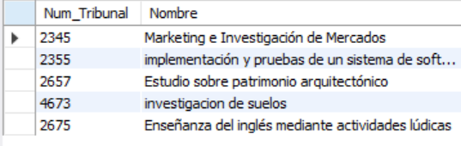
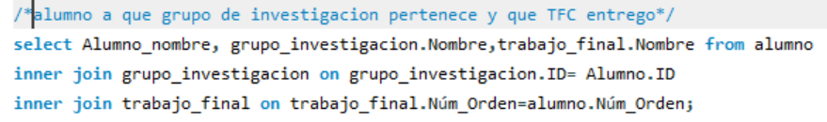
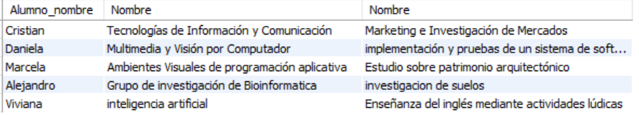

Slide 13


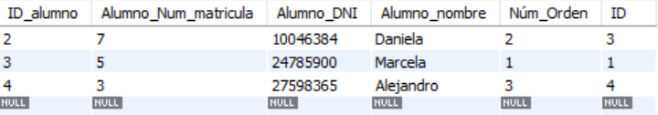

Slide 14
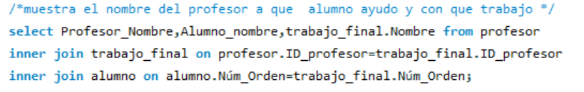
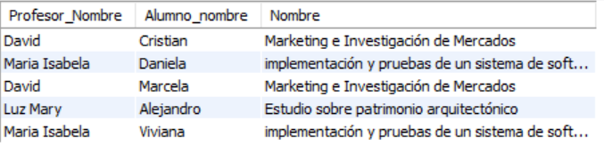

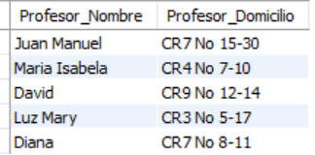

Slide 15
GRACIAS..

